Slide 1
TITOLO DELLA PAGINA
[
Dai sistemi lineari…
…alle matrici
[
Metodo di Gauss
Esercizi

Slide 2
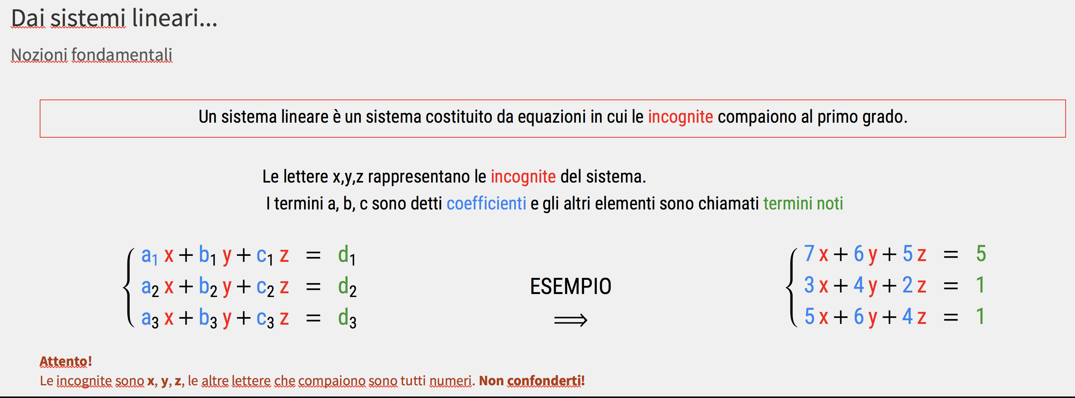

Slide 3
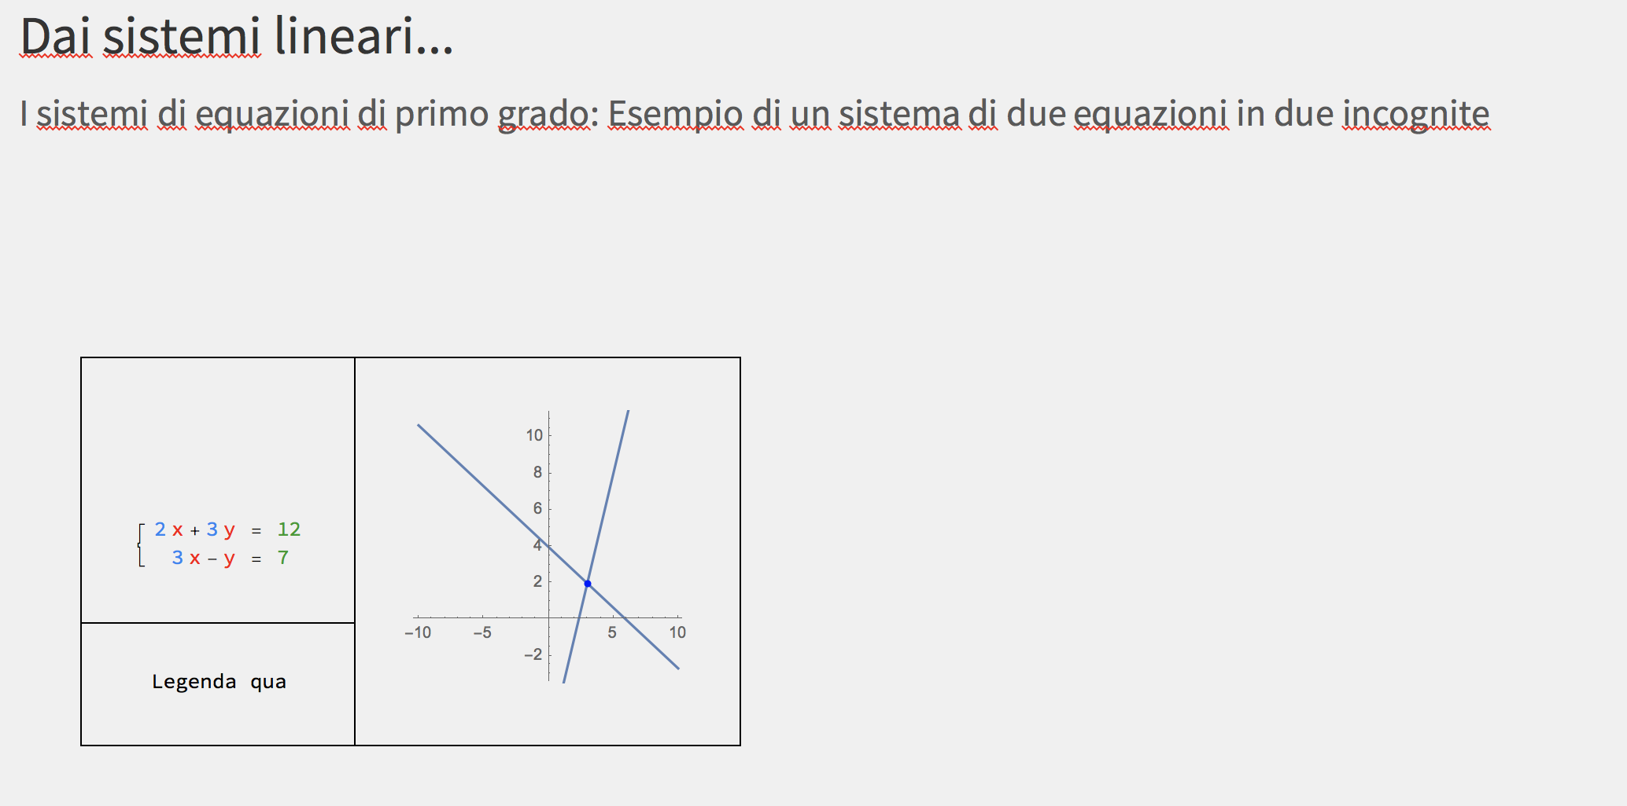
Risolto per via grafica con metodo delle rette su piano cartesiano.

Slide 4
tre
tre
Risolto per via grafica. Questo metodo …

Slide 5
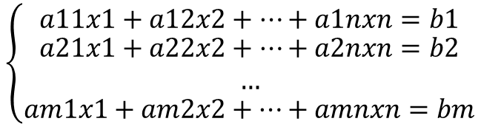
Dai sistemi lineari…
I sistemi di equazioni di 1° grado: m equazioni in n incognite. Questo è il caso più generale di tutti ed è difficilmente rappresentabile per via grafica. Le incognite sono (x1, …, xn), i coefficienti sono gli aij, e i termini noti sono i b1…bm.
$$\left\{\begin{matrix}a11x1+a12x2+…+a1nxn=b1 \\ \begin{aligned}a21x1+a22x2+…+a2nxn=b2 \\ …\end{aligned} \\ am1x1+am2x2+…+amnxn=bm\end{matrix}\right.$$
Non ti preoccupare! Il nostro campo da gioco sarà soltanto con le matrici 2x2 e 3x3 (all’università si trattano invece casi più generali come questo).

Slide 6

Note:
«prossimo capitolo» è bottone al prossimo capitolo.
Dai sistemi lineari… Risoluzione
Dovresti già conoscere qualche metodo per risolvere i sistemi lineari.
Prosegui al prossimo capitolo per scoprire un nuovo strumento per trovare la soluzione di sistemi lineari. È un metodo generale che, come vedremo, include come casi particolari quelli che già conosci.
prossimo capitolo

Slide 7
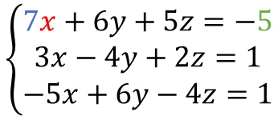
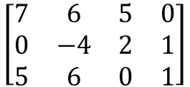
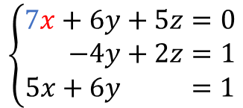

Note:
I colori alle colonne non includono le incognite. Si può fare??
…alle matrici
È possibile rappresentare un sistema lineare come una matrice, ossia una tabella ordinata i cui elementi sono i coefficienti e i termini noti del sistema.
$$\left\{\begin{matrix}7x+6y+5z=−5 \\ 3x−4y+2z=1 \\ −5x+6y−4z=1\end{matrix}\right.$$
$$\left[\begin{matrix}7 & 6 & 5 & −5 \\ 3 & −4 & 2 & 1 \\ −5 & 6 & −4 & 1\end{matrix}\right]$$
ATTENZIONE:
I coefficienti devono essere ordinati. Se nel sistema non compare un’incognita, nella matrice al posto corrispondente bisogna inserire uno 0
$$\left\{\begin{matrix}7x+6y+5z=0 \\ −4y+2z=1 \\ 5x+6y =1\end{matrix}\right.$$
$$\left[\begin{matrix}7 & 6 & 5 & 0 \\ 0 & −4 & 2 & 1 \\ 5 & 6 & 0 & 1\end{matrix}\right]$$
Esercizi
Prosegui

Slide 8
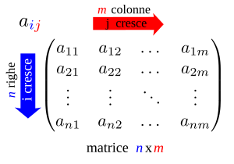
Matrici
Una matrice è una tabella ordinata di elementi disposti su n righe e m colonne.

Slide 9
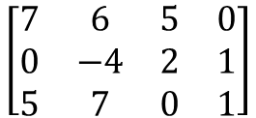
Matrici
Un elemento è individuato univocamente da due indici ordinati: il numero di riga e il numero di colonna.
$$\left[\begin{matrix}7 & 6 & 5 & 0 \\ 0 & −4 & 2 & 1 \\ 5 & 7 & 0 & 1\end{matrix}\right]$$
a₃₂=7
Terza riga
Seconda colonna

Slide 10
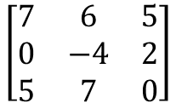
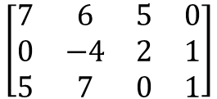
Matrici
Matrice quadrata
numero di righe = numero di colonne
Matrice rettangolare
numero di righe ≠ numero di colonne
$$\left[\begin{matrix}7 & 6 & 5 & 0 \\ 0 & −4 & 2 & 1 \\ 5 & 7 & 0 & 1\end{matrix}\right]$$
$$\left[\begin{matrix}7 & 6 & 5 \\ 0 & −4 & 2 \\ 5 & 7 & 0\end{matrix}\right]$$
Matrice 3 x 4
Matrice 3 x 3

Slide 11
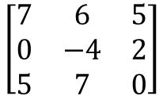
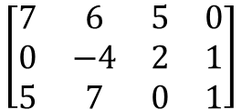
Matrici
Matrice quadrata:
numero di righe = numero di colonne
Matrice rettangolare:
numero di righe ≠ numero di colonne
$$\left[\begin{matrix}7 & 6 & 5 \\ 0 & −4 & 2 \\ 5 & 7 & 0\end{matrix}\right]$$
$$\left[\begin{matrix}7 & 6 & 5 & 0 \\ 0 & −4 & 2 & 1 \\ 5 & 7 & 0 & 1\end{matrix}\right]$$
Matrice 3 x 3
Matrice 3 x 4

Slide 12
Esercizi
Elenco con tipologie di esercizi

Slide 13
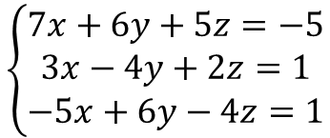
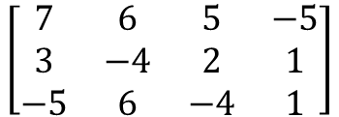
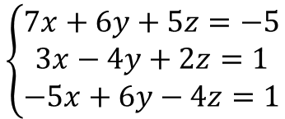
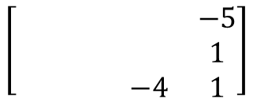
Note:
L’idea è di generare un sistema random e lasciare una matrice vuota da completare con un check per verificare la correttezza.
Caso 1: sistema ordinato
Caso 2: sistema disordinato con un «hint» nascosto che lo studente può cliccare nel caso non capisca come risolvere l’esercizio.
Se si può fare bene, altrimenti ripensiamo qualcosa.
Esercizi
$$\left\{\begin{matrix}7x+6y+5z=−5 \\ 3x−4y+2z=1 \\ −5x+6y−4z=1\end{matrix}\right.$$
$$\left[\begin{matrix} & & & −5 \\ & & & 1 \\ & & −4 & 1\end{matrix}\right]$$
Verifica
$$\left\{\begin{matrix}7x+6y+5z=−5 \\ 3x−4y+2z=1 \\ −5x+6y−4z=1\end{matrix}\right.$$
Aiuto
$$\left[\begin{matrix}7 & 6 & 5 & −5 \\ 3 & −4 & 2 & 1 \\ −5 & 6 & −4 & 1\end{matrix}\right]$$
Verifica
Torna alla teoria

